Slide 1




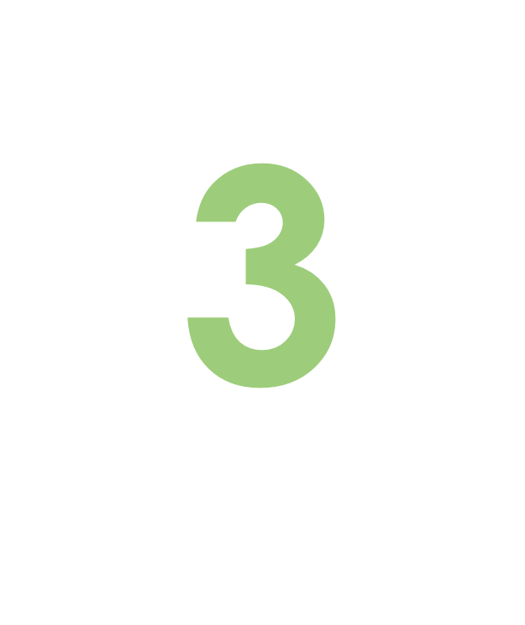




Pensar las pruebas…
El contexto: teología natural
La afirmación de Dios
Sentido de las pruebas

Slide 2
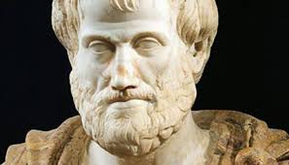
Teología natural
Esta disciplina encuentra su origen en la filosofía griega y en Aristóteles. Ella explica y justifica el hecho de que la razón puede, sin apelar a una revelación, acceder a Dios.

Slide 3
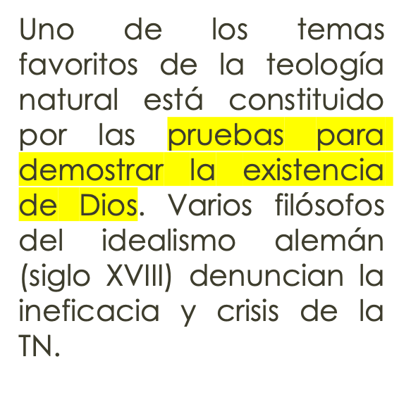
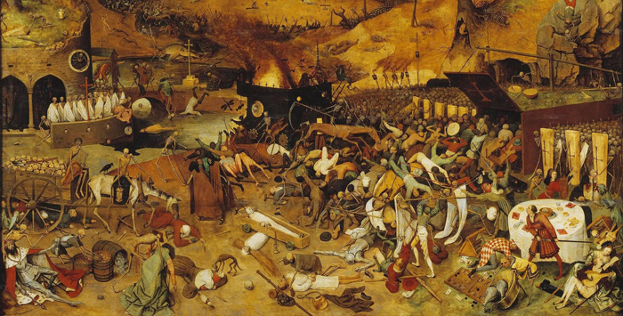
Teología natural

Slide 4
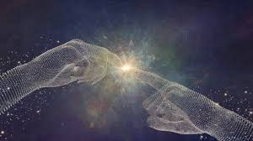
Teología natural
Para efectos de la presente sesión nos detendremos en las versiones medievales de las “pruebas” (y ponemos este término entre comillas porque tenemos nuestras dudas sobre las mismas).

Slide 5
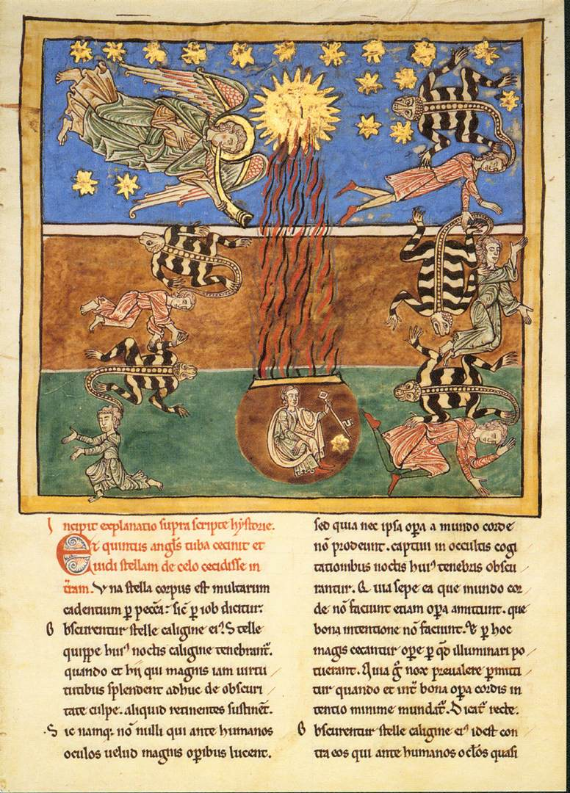
Teología natural
Durante el periodo filosófico que habitualmente llamamos medieval (puede decirse desde el s. I d.C. hasta el XVI d.C.) encontramos un conjunto de argumentos que intentan “demostrar” la existencia de Dios. Pero no se puede comprender ninguno de estos esfuerzos sin considerar que la fe busca entender.

Slide 6
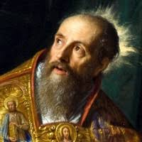
Teología natural
Desde los primeros siglos, por ejemplo Agustín de Hipona, considera que nulus quippe credit aliquid, nisi prius cogitaverit esse credendum, es decir, nadie cree en algo si antes no ha pensado aquello que cree. Las ”pruebas” deben leerse a la luz de este propósito.

Slide 7
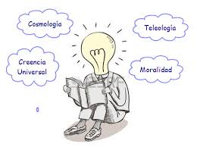
La afirmación de Dios
Presento entonces algunos de los “argumentos” en favor de la existencia de Dios más conocidos: existencial (Agustín), ontológico (Anselmo), cosmológico y teleológico (Tomás de Aquino).

Slide 8
La afirmación de Dios
Existencial
Hallazgos:
"Cierto que no te concebía, Dios mío, en figura de cuerpo humano desde que comencé a entender algo de la sabiduría... Y aunque hombre ¡y tal hombre!, esforzábame por concebirte como el sumo, y el único, y verdadero Dios; y con toda mi alma te creía incorruptible, inviolable e inconmutable” (L. VII, C. 1, 1).
Dios se deja conocer como diferente de la realidad sensible
(El mal procede de la voluntad)
Búsqueda interior

Slide 9
Hallazgo:
Existencial
“Pero entonces, leídos aquellos libros de los platónicos, después que, amonestado por ellos a buscar la verdad incorpórea, “percibí tus cosas invisibles por la contemplación de las creadas” (Rom 1,20) y rechazado, sentí qué era lo que no se me permitía contemplar por las tinieblas de mi alma, quedé cierto de que existías y de que eras infinito... Y de que eras verdaderamente, tú, que siempre eres el mismo” (L. VII, c. 20, 26).
Ayudado por Dios mismo (luz)
Dios interior a lo más interior de mí mismo y sin embargo distinto de mí

Slide 10
La afirmación de Dios
Ontológico
Hallazgos:
“Me pregunté si no podría tal vez encontrar un único argumento que no necesitara de ningún otro para justificarse, y que él solo bastara para establecer que Dios existe verdaderamente y que es el sumo bien que no necesita de ningún otro ser, y del cual todas las cosas necesitan para existir y ser buenas, y todo lo demás que creemos sobre la sustancia divina” (Proemio).
Dios existe verdaderamente
Sumo bien
Existe independientemente

Slide 11
La afirmación de Dios
Ontológico
“Que no se puede pensar que Dios no existe. Lo que acabamos de decir es tan cierto, que no se puede imaginar que Dios no exista. Porque se puede concebir un ser tal que no pueda ser pensado como no existente en la realidad, y que, por consiguiente, es mayor que aquel cuya idea no implica necesariamente la existencia. Por lo cual, si el ser por encima del cual nada mayor se puede imaginar puede ser considerado como no existente, síguese que éste ser que no tenia igual, ya no es aquel por encima del cual no se puede concebir cosa mayor, conclusión necesariamente contradictoria. Existe, por tanto, verdaderamente algo mayor que lo cual no puede pensarse, y no puede pensarse que no sea (Cap. III)
Hallazgos:
La imaginación no puede ir más allá de él, pero precisamente él es el límite (sin límite).
El insensato entiende la idea de Dios, pero no las consecuencias de negarla
Si la idea puede pensarse (cogitare), aunque no pueda entenderse (intelligere) no puede negarse.

Slide 12
La afirmación de Dios
Cosmológico
Hallazgos
“Todo lo que se mueve necesita ser movido por otro. Pero si lo que es movido por otro se mueve, necesita ser movido por otro, y éste por otro. Este proceder no se puede llevar indefinidamente, porque no se llegaría al primero que mueve, y así no habría motor alguno pues los motores intermedios no mueven más que por ser movidos por el primer motor” (ST, I, q. 2, a. 3, Sol. ).
Dios resulta ser primera causa, primer motor y ser necesario
No es posible una cadena infinita; no habría inicio

Slide 13
La afirmación de Dios
Teleológico
“hay cosas que no tienen conocimiento, como son los cuerpos naturales, y que obran por un fin. Esto se puede comprobar observando cómo siempre o a menudo obran igual para conseguir lo mejor. De donde se deduce que, para alcanzar su objetivo, no obran al azar, sino intencionadamente. Las cosas que no tienen conocimiento no tienden al fin sin ser dirigidas por alguien con conocimiento e inteligencia, como la fecha por el arquero” (ST)
Naturaleza sin voluntad obra en dirección de un fin
Ese fin inscrito en la naturaleza es señalado por Dios

Slide 14
Sentido de las pruebas
El argumento es personal, pero no pierde valor
Intellige ut credas: no se trata de demostrar la existencia de Dios, sino que es necesario comprender para creer
Aunque si comprehendis non est Deus (sermón 117).
La crisis como situación de apertura

Slide 15

Sentido de las pruebas
Es posible razonar la fe (“creo para comprender” y “comprendo para creer”) y desde el momento en que lo hago (es decir, desde el momento en que cierro el círculo entre comprender y creer) percibo dos cosas:

Slide 16
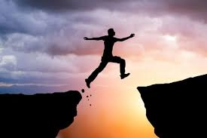
Sentido de las pruebas
Puedo transmitir de manera inteligible aquello que creo,
Constato las posibles fisuras de la fe (de mi fe) con lo que ésta gana en profundidad.

Slide 17
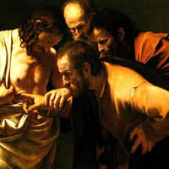
Sentido de las pruebas
Creer constituye una forma determinada de afirmación. Creer es sostener que hay un sentido que me precede y que es necesario elucidar; creer es reconocer que mi existencia es siempre posterior porque soy recibido; creer es, finalmente, reconocer que el mundo no comienza con mi existencia.
La afirmación de Dios corresponde, por lo tanto, con un mundo que me precede.

Slide 18
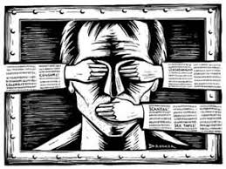
Sentido de las pruebas
Porque se trata de desarrollar una creencia, el valor del argumento está en lo que es capaz de afirmar de Dios. Y en el hecho que, al hacerlo, acepta un límite: se afirma a Dios sin poder significarlo totalmente.

Slide 19
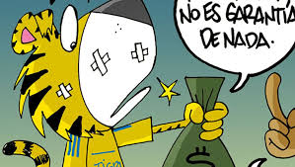
Sentido de las pruebas
Esta constatación lleva a proponer, desde la modestia epistemológica de estos autores, lo que sería un modelo epistemológico crítico y sin garantía. Dios suspende no solo lo sagrado, sino todo cálculo o razón.

Slide 20
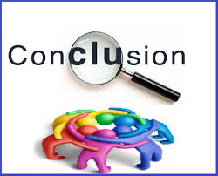
A modo de conclusión
Hemos cuestionado es que las pruebas tengan con cometido probar algo, o probar la existencia de Dios. Más bien, se trata de argumentos que despliegan las creencias y por lo tanto dan un alcance con respecto al sentido de la afirmación de Dios.

Slide 21
A modo de conclusión
Afirmar Dios, decirlo, significa aceptar que la razón es capaz de enconrtrarse con sus propios límites y al hacerlo reconoce que la vida, el mundo y los otros preceden a la persona.

